Slide 1
MЕXANIZM BO`G’INLARINI STATIK VA DINAMIK MUVOZANATLASH
Reja:
1.Aylanuvchi massalarni muvozanatlash
2. Ctatik muvozanatlash
3. Dinamik muvozanatlash

Slide 2
Aylanuvchi massalarni muvozanatlash
Aylanuvchi massalarni muvozanatlash amalda hamma hozirgi zamon mashinalariga zarurdir, xususiy holatda, rotor tipidagi detallarni aniqmas tayyorlash natijasida massalar markazi aylanish o’qiga nisbatan siljigan bo’ladi. Bundan tashqari, valda simmetrik detallardan tashqari simmetrik bo’lmagan formadagi detallar uchraydi, bular qisman massalar markazini siljishiga olib keladi.

Slide 3
Zvenoning massalar markazi uning aylanish o’qiga nisbatan siljishi tayanchlarda dinamik bosimni hosil qiladi. Agarda massalari qanchalik katta va katta burchak tezlik bilan aylannayotgan bo’lsa, bu bosimlar shunchalik katta bo’ladi. Bunday zvenolar soniga tezyurar dvigatel vallarini, separatorlarini kiritish mumkin. Ba’zi bir nomlangan zvenolarning aylanish chastotasini 10000 ÷ 50000 ayl/min ga yetadi. Aylanish natijasida tayanchdgi bosim kuchi yo’nalishi bo’yicha o’zgaruvchan bo’ladi, muvozanatlashmagan rejimda esa uning qiymati ham o’zgaruvchandir. Bu kuchlar stanina va funamentga davriy bo’lmagan kuch ko’rinishida ta’sir etib silkinishga olib keladi, bu to’g’rida yuqorida gapirilgan.

Slide 4
Aylanuvchi massalarni muvozanatlash (balansirovka) statik va dinamikka bo’linadi.
Statik – bu shunday muvozanatlashki unda zveno o’zining og’irlik kuchi ta’sirida ishqalanish kuchi bo’lmagan holatda ham aylanma harakat holatiga kela olmaydi (massalar markazi aylanish o’qi bilan ustma-ust tushadi, inersiya kuchining bosh vektori nolga teng).
Dinamik – bu shunday muvozanatlashki, unda bosh vektordan tashqari inersiya kuchininng bosh momenti ham nolga teng bo’ladi (katta uzunlikdagi rotor tipidagi zvenolar uchun).

Slide 5
Statik muvozanatlash.
Rotorni tekis aylanishida m₁, m₂ va m₃ muvozanatlanmagan massalar F_{I1}, F_{I2} va F_{I3} inersiya kuchlarini keltirib chiqaradi. inersiya kuchlarini muvozanatlash va m₁, m₂ va m₃ massalarni statik balansirovka qilishdir. Ko’rsatilgan kuchlarni umumiy tekislik T₀ – keltirish tekisligiga ko’chiramiz T₀ diskka φ₀ burchak ostida va r₀ radiusda o’rnatilgan m₀ debalans massa yordamida ularni F_{I0} inersiya kuchi bilan muvozanatlash mumkin. Statik muvozanat sharti quyidagi ko’rinishda bo’ladi:
(1)

Slide 6
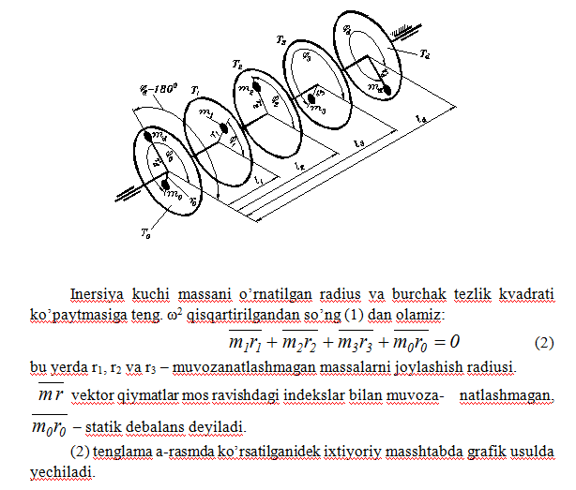


Slide 7
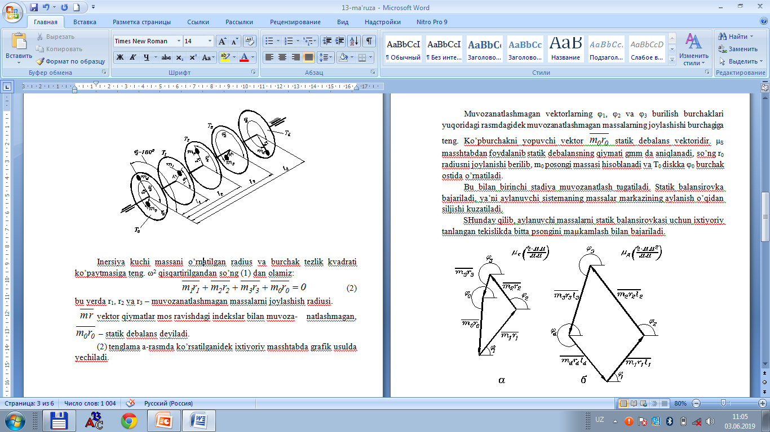


Slide 8
Dinamik muvozanatlash.
Aylanuvchi massalarni muvozanatlashning ikkinchi etapi qo’shimcha massalar yordamida markazdan qochma inersiya kuchining bosh momenti muvozanatlashdan iborat.
T₀ keltirish tekisligiga markazdan qochma inersiya kuchlarini ko’chirish qoidasiga asosan juft kuch momentlarini qo’shib, ko’chirilgan kuchlarni ko’chirish masofasiga ko’paytmasiga teng. Bizning holatda bu quyidagi momentlar:
(3)
bu yerda l_{1,} l₂ va l₃ – T₀ disk va T_{1,} T₂ va T₃ disklar oralig’idagi masofa.

Slide 9
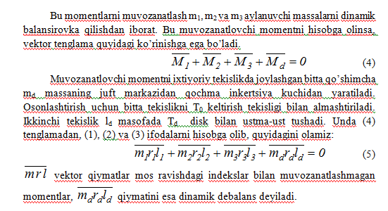

Slide 10
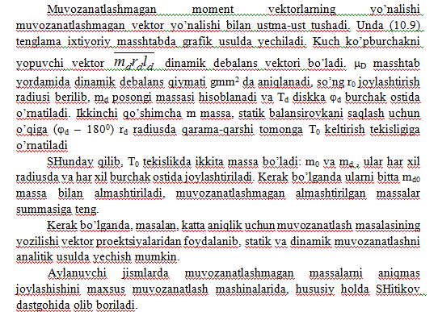

Slide 11
XULOSA
Jukovskiy teoremasi bo`yicha tezliklar planini Jukovskiy richagi deyish mumkin.
Tezliklar plani ihtiyoriy masshtabda qurilishi mumkin.
Ba'zi mexanizmlarni statik muvozanatlash yetarli.
Mexanizmlarni muvozanatlash ular bo’g’inlarining ishlash muddatlarini oshiradi.
Mexanizmlarni muvozanatlashda grafik usuldan foydalaniladi.

Slide 12
SAVOLLAR
Jukovskiy richagi deb nimaga aytiladi?
Jukovskiy richagini qurishdan maqsad nima?
Jukovskiy teoremasi bo`yicha muvozanatlovchi kuch P_{ur} qanday aniqlanadi?
Muvozanatlovchi kuchga tarif bering.
Statik muvozanatlash qanday amalga oshiriladi?
Dinamik muvozanatlash qanday amalga oshiriladi?
Nima uchun ba'zi mexanizmlarni statik muvozanatlash yetarli bo’ladi?
Inersiya momenti qanday aniqlanadi?
Qanday mexanizmlar dinamik muvozanatlanadi?
Statik muvozanatlash deganda nimani tushunasiz?
Dinamik muvozanatlash deganda nimani tushunasiz?

Slide 13
Beshikdan to qabrgacha ilm izla.

